Slide 1
MicasenseMX30API

Slide 2
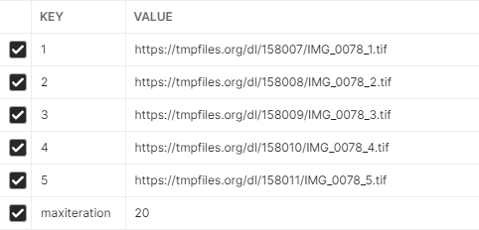
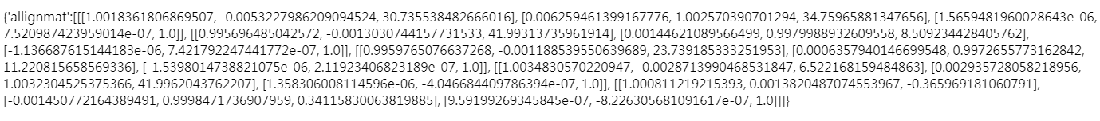
calallignment
遙測影像計算alignment matrix
Method:POST
Input :5 個band 影像下載點及maxiteration(optional)
Output: alignmat

Slide 3
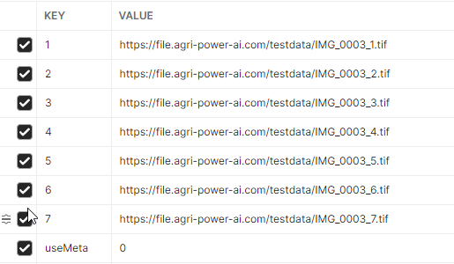
calallignment2
近景攝影計算alignment matrix
Method:POST
Input :N(maximum:9)個band 影像下載點及useMeta(optional)
useMeta為會不會使用相片的Meta
useMeta 預設為 1
Output: alignmat

Slide 4
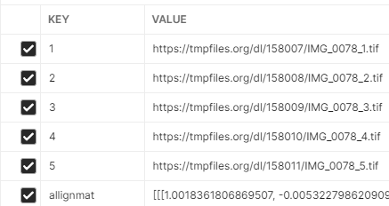
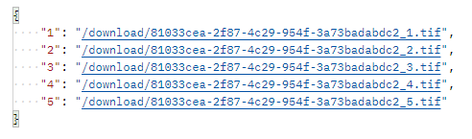
allignment
對影像做allignment
Method:POST
Input :5 個band 影像下載點 ,allignmat及useMeta(optional)
useMeta為會不會使用相片的Meta
useMeta 預設為 1
Output:結果下載鏈接

Slide 5
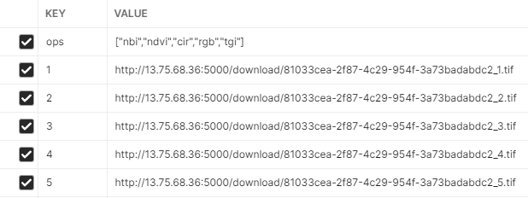
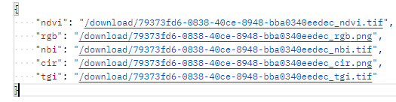
cal
計算指標
Method:POST
Input :5 個band 影像下載點 及ops, ops 為需計算的動作之陣列 ，含nbi,ndvi,cir,rgb,tgi,ndre。可多個ops 一起呼叫，也可以個別呼叫
Ouput: 各個ops結果之下載鏈接

Slide 6
caldisplay
與cal相同，
但是會額外加上legend
用來顯示結果

Slide 7
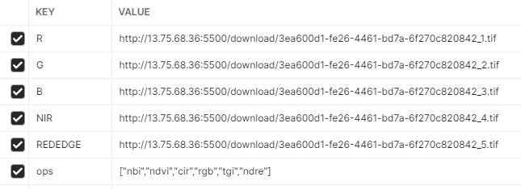
calmanual
計算指標
Method:POST
Input :5 個band 影像下載點 及ops, ops 為需計算的動作之陣列 ，含nbi,ndvi,cir,rgb,tgi,ndre。可多個ops 一起呼叫，也可以個別呼叫
Ouput: 各個ops結果之下載鏈接

Slide 8
caldisplaymanual
與calmanual相同，
但是會額外加上legend
用來顯示結果

Slide 9
download/<filename>
下載或刪除cache的影像
Method: POST, GET, DELETE

Slide 10
每個專案建議呼叫順序
使用專案中中間的影像計算套疊矩陣(不建議使用第一張或最後一張)，呼叫calallignment取得套疊矩陣(allignmat)
使用套疊矩陣對專案內所有影像進行,呼叫alignment取得套疊後的影像鏈接
使用download(get/post) 下載套疊後的影像
使用download(delete)清除server cache
使用cal計算需要的指標
使用download(get/post)下載結果
使用download(delete)清除server cache

Slide 11
更新部分
Calallignment2, 從只支援固定5個band換成支援2-9個band。並且根據useMeta變數決定是否使用相片的Meta
allignment, , 從只支援固定5個band換成支援2-9個band。並且根據useMeta變數決定是否使用相片的Meta
增加calmanual API 與cal基本一樣， 但是必須手動指派正確的band

